Slide 1

ليس الإبداع مجرد إنتاج فني فحسب، بل يساعدك أيضا على التخلص من المشاعر والأفكار الضارة بطريقة إيجابية وصحية. الإبداع هو هواية تعبر عن المشاعر بدون سلوكيات مدمرة للذات
اعثر على هواية تسمح لك بإن تتنفس على مشاعرك القوية بطريقة صحية

Slide 2




تقويم الدرس السابق
4
3
2
1
هنا
هنا
هنا
هنا

Slide 3
التفاعلات والمعادلات
ما هو موضوع درسنا اليوم

Slide 4
ماذا أريد ان أعرف؟
تصفح الدرس
ماذا أعرف؟

Slide 5
صفحة 112
الفكرة الرئيسية
تمثل التفاعلات الكيميائية بمعادلات كيميائية موزونة.

Slide 6
صفحة 112
الأهداف
تكتب التوزيع الإلكتروني لبعض ذرات العناصر.
تتعرف على مؤشرات حدوث التفاعل الكيميائي.
تمثل التفاعلات الكيميائية بمعادلات.
تزن المعادلات الكيميائية.

Slide 7
صفحة 112
مراجعة المفردات
التغير الكيميائي
عملية تتضمن تحول مادة أو أكثر إلى مادة جديدة.

Slide 8
صفحة 112
المفردات الجديدة
التفاعل الكيميائي
عدد التأكسد
المتفاعلات
النواتج
المعادلة الكيميائية الموزونة
المعامل.

Slide 9
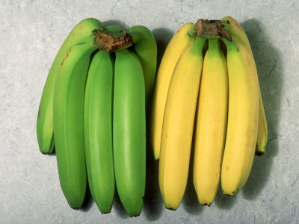
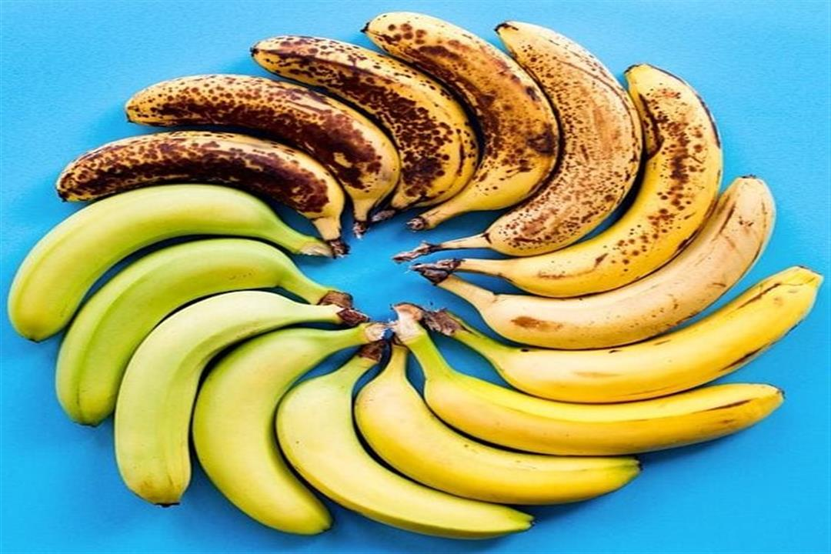
صفحة 112
الربط مع الحياة
عندما تشتري موزًا أخضرًا فإنه يتحول خلال أيام قليلة إلى اللون الأصفر، هذا التغير في اللون دليل على حدوث التفاعل الكيميائي.

Slide 10
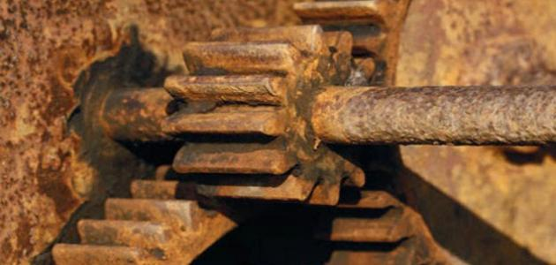
التهيئة
جمع الأشياء من حولنا تتكون من ومواد كيميائية
ويتم تحضيرها من خلال تفاعلات كيميائية
حتى في أجسامنا هناك تفاعلات كيميائية
كيف يمكن يفسر العلماء الكيميائيين ما حدث لهذه الالة الحديدية عند تعرضها للرطوبة والهواء المحمل بغاز الأكسجين؟
هل فكرتي يوم كيف تحدث هذه التفاعلات؟
وما هي فائدة تعلم كيف تحدث

Slide 11
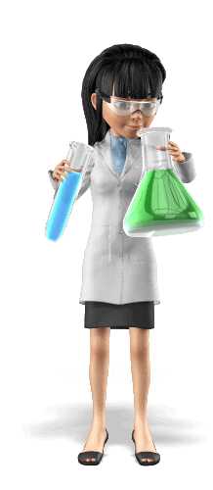
تمثيل التفاعلات الكيميائية

Slide 12
صفحة 117
ما هو المقصود بالمعادلة الكيميائية؟
وصف دقيق وموجز للتفاعل الكيميائي.
يستخدم الكيميائيون المعادلات لتمثيل التفاعلات الكيميائية

Slide 13

هيا لمعرفة
كيف يتم تمثيل التفاعلات الكيميائية
صفحة 117 و 118 و 119
استراتيجية القراءة الموجهة

Slide 14
صفحة 117
الناتج 2 + الناتج 1→ المتفاعل 2 + المتفاعل 1
ما هو المقصود بالمتفاعلات والنواتج؟
المتفاعلات
هي المواد التي توجد
عند بداية التفاعل وقد تكون مادتين أو أكثر أو أقل
وتكتب المتفاعلات عن يسار السهم
النواتج
هي المواد المتكونة
خلال التفاعل وقد تكون مادتين أو أكثر أو أقل
وتكتب النواتج عن يمين السهم

Slide 15
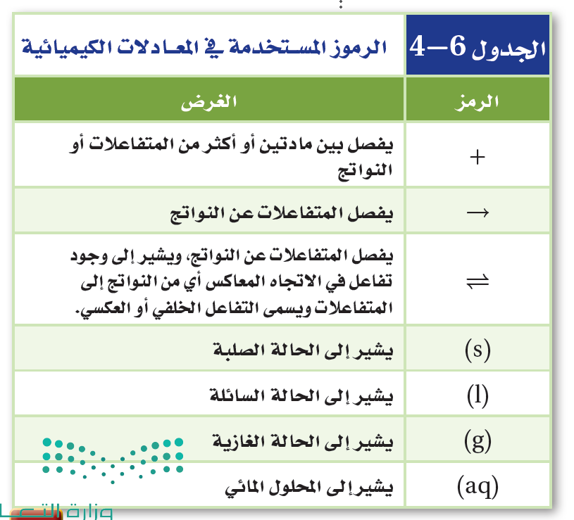
صفحة 117
ويطلق عليه التفاعل التام
↔
ويطلق عليه التفاعل غير التام
وتستخدم الرموز في المعادلات لتوضيح الحالة
الفيزيائية لكل مادة متفاعلة أو ناتجة؛ والتي قد تكون
في الحالة الصلبة أو السائلة أو الغازية أو مذابة في الماء،
كما هو مبين في الجدول ومن المهم توضيح هذه
الرموز حيث توضع بين أقواس وتكتب أسفل صيغة
كل عنصر أو مركب في التفاعل الكيميائي؛ لأنها
تعطي أدلة على كيفية حدوث التفاعل الكيميائي

Slide 16
تقويم
صفحة 146
سؤال 68
حدِّد المتفاعلات في التفاعل الآتي: عند إضافة البوتاسيوم إلى محلول نترات الخارصين، يتكون الخارصين ومحلول نترات البوتاسيوم
المتفاعلات
هي البوتاسيوم K ونترات الخارصين Zn (NO₃)₂

Slide 17

أنواع المعادلات الكيميائية

Slide 18
صفحة 118
يتفاعل البروم مع الألمنيوم لتكوين بروميد الألمنيوم
المعادلة الكيميائية الرمزية الموزنة
المعادلة الكيميائية الرمزية
المعادلة الكيميائية اللفظية
تعبير يستخدم الصيغ الكيميائية لتوضيح أنواع المواد المتضمنة في التفاعل الكيميائي وكمياتها النسبية
وصف موجز للتغير الكيميائي باستعمال الرموز والأرقام للمتفاعلات والنواتج
معادلة يستخدم فيها اللفظ للتعبير عن كلًا من المواد المتفاعلة والناتجة في التفاعلات الكيميائية
2Al_{(s)} + 3Br_{2(l)} → 2AlBr_{3(s)}
Al_{(s)} + Br_{2(l)} → AlBr_{3(s)}
بروميد الألمنيوم →بروم + الألمنيوم
تقرأ هذه المعادلة على النحو التالي:
تتفاعل ذرتان من الألومنيوم مع 3 جزيئات من البروم لإنتاج جزئيان من بروميد الألومنيوم.
تقرأ هذه المعادلة على النحو التالي:
الألومنيوم والبروم يتفاعلان لإنتاج بروميد الألومنيوم.

Slide 19
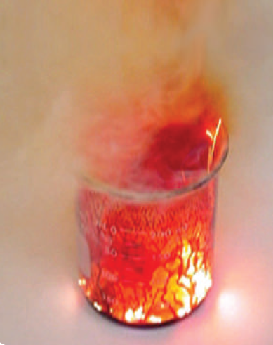
صفحة 118
الشكل 4-5
الكيمياء كغيرها من المجالات لها لغة متخصصة تسمح بتواصل معلومات معينة بطريقة منتظمة. فالتفاعل بين الألومنيوم والبروم يمكن وصفه بمعادة لفظية، أو بمعادلة كيميائية رمزية موزونة

Slide 20
صفحة 118
تقويم
اكتب معادلات كيميائية رمزية للمعادلات اللفظية الآتية
1- بروميد الهيدروجين → هيدروجين + بروم
H_{2(s)} + Br_{2(g)} → HBr_{(g)}
المعادلة هنا غير موزونة سوف نتعلم وزنها في الحصة القادمة
2- ثاني أكسيد الكربون→ أكسجين + أول أكسيد الكربون
CO_{(s)} + O_{2(g)} → CO_{2(g)}
المعادلة هنا غير موزونة سوف نتعلم وزنها في الحصة القادمة

Slide 21
صفحة 118
تقويم
سؤال 5
اكتب المعادلة اللفظية والمعادلة الكيميائية الرمزية للتفاعل الآتي: عند تسخين كلورات البوتاسيوم KClO₃ الصلبة ينتج كلوريد البوتاسيوم الصلب وغاز الأكسجين.
كلوريد البوتاسيوم( s) + الأكسجين (g ) → كلورات البوتاسيوم (s )
KClO_{3(s)} → KCl_{(s)} + O_{2(g)}
المعادلة هنا غير موزونة سوف نتعلم وزنها في الحصة القادمة

Slide 22
صفحة 147 سؤال 76
تقويم
اكتب معادلات كيميائية رمزية للتفاعلات الآتية
2- يتفاعل الماغنسيوم الصلب مع غاز النيتروجين لإنتاج نيتريد الماغنسيوم الصلب
Mg _{(s)} + N_{2(g)} → Mg₃N_{2(s)}
المعادلة هنا غير موزونة سوف نتعلم وزنها في الحصة القادمة
3- عند تسخين غاز ثاني فلوريد الأكسجين OF₂ ينتج غاز الأكسجين وغاز الفلور
OF_{2(g)} → O_{2(g)} + F_{2(g)}
المعادلة هنا غير موزونة سوف نتعلم وزنها في الحصة القادمة

Slide 23
صفحة 146 سؤال 74
تقويم
اكتب معادلة كيميائية رمزية للتفاعل بين الليثيوم الصلب وغاز الكلور لإنتاج كلوريد الليثيوم الصلب
Li _{(s)} + Cl_{2(g)} → LiCl _{(s)}
2Li _{(s)} + Cl_{2(g)} → 2 LiCl _{(s)}
هذه المعادلة الموزونة

Slide 24
صفحة 146 سؤال 70
تقويم
اكتب معادلات لفظية للمعادلات الكيميائية الآتية؟
Cu_{(s)} + O_{2(g)} → CuO_{(s)}
أكسيد النحاس → أكسجين_{(g )} + نحاس _{(s )}
K_{(s)} + H₂O_{(l)} → KOH_{(aq)}+H_{2(g)}
هيدروجين (g) + هيدروكسيد البوتاسيوم (aq) → ماء_{(l )} + بوتاسيوم _{(s )}
CaCl_{(aq)} + Na₂SO_{4(aq)} → CaSO_{4(s)}+NaCl _{(aq)}
كلوريد الصوديوم (aq) + كبريتات الكالسيوم(s) → كبريتات الصوديوم _{(aq )} + كلوريد الكالسيوم _{(aq )}

Slide 25
الخلاصة
توفر المعادلات الكيميائية اللفظية والرمزية معلومات مهمة عن التفاعل الكيميائي.
تمثيل التفاعلات الكيميائية بمعادلات
ماذا تعلمنا اليوم؟

Slide 26
تقويم
يرمز للمادة في الحالة السائلة بالرمز
أ) s | ب) l | ج) g | د) aq
يدل الرمز ( ) في المعادلة الكيميائية على أن
أ) التفاعل سريع | ب) التفاعل بطيء | ج) التفاعل عكسي | د) التفاعل تام
هل الجمل التالية صحيحة أو غير صحيحة
1- لا توفر المعادلات الكيميائية اللفظية والرمزية معلومات مهمة عن التفاعل الكيميائي.
2- يرمز إلى المادة الصلبة بالرمز (s )
3- يفصل بين مادتين أو أكثر من المتفاعلات أو النواتج بالرمز ( -)

Slide 27
الواجب
صفحة 146
سؤال 73
نهاية الحصة

Slide 28
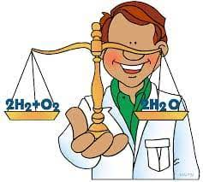

التهيئة
كيف نحقق قانون حفظ الكتلة من خلال المعادلة الكيميائية

Slide 29

وزن المعادلات الكيميائية

Slide 30
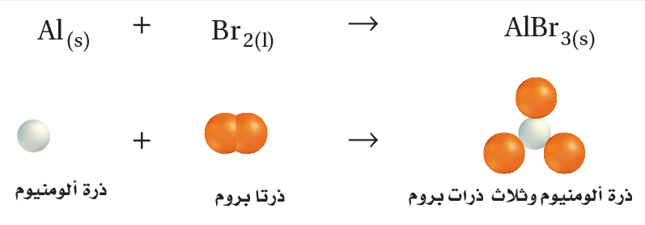
صفحة 119
تشبه المعادلات الرمزية المعادلات اللفظية في أنها تفتقر إلى معلومات مهمة عن التفاعلات.
تذكر مما درست أن قانون حفظ الكتلة ينص على أنه خلال التغير الكيميائي لا تفنى المادة ولا تستحدث إلا بقدرة الله تعالى. لذا فالمعادلات الكيميائية يجب أن تظهر أن المادة محفوظة خلال التفاعل. فالمعادلة الرمزية تفتقر إلى هذه المعلومات.
الشكل 4-6
المعلومات التي تزودنا بها المعادلة الكيميائية الرمزية محددة. في هذه الحالة المعادلة الكيميائية الرمزية صحيحة، ولكنها لا توضح العدد الصحيح للذرات المتفاعلة والناتجة
حيث تظهر المعادلة الرمزية للتفاعل بين الألومنيوم والبروم أن ذرة ألومنيوم واحدة تتفاعل مع ذرتي بروم فتنتج مادة تحوي
ذرة ألومنيوم وثلاث ذرات بروم. هل استحدثت ذرة بروم خلال التفاعل؟ الذرات لا تستحدث في التفاعلات الكيميائية، كما ينص قانون حفظ الكتلة. ولتوضح ما يحدث بصورة صحيحة نحتاج إلى المزيد من المعلومات.

Slide 31
صفحة 119
لتمثيل التفاعل الكيميائي بمعادلة صحيحة؛ يجب أن تظهر المعادلة أعدادًا متساوية من الذرات لكل من المتفاعلات والنواتج على جانبي السهم. وتسمى مثل هذه المعادلة
المعادلة الكيميائية الرمزية الموزونة
ما هي المعادلة الكيميائية الموزونة؟
تعبير يستخدم الصيغ الكيميائية لتوضيح أنواع المواد المتضمنة في التفاعل الكيميائي وكمياتها النسبية.
أهميتها:
تحقيق قانون حفظ الكتلة ( كتلة المواد المتفاعلة = كتلة المواد الناتجة ) .

Slide 32
صفحة 119
تتفق معادلة التفاعل الموزونة بين الألومنيوم والبروم المبينة في الشكل 4-6 مع قانون حفظ الكتلة. ولكي تزن المعادلة الكيميائية يجب أن تجد المعاملات الصحيحة للصيغ الكيميائية في المعادلة الرمزية
كيف نزن المعادلة الكيميائية؟
باستخدام المعاملات
ما هو المعامل؟
المعامل في المعادلة الكيميائية
هو العدد الذي يكتب قبل العناصر والمركبات (المواد المتفاعلة أو الناتجة) في المعادلة الكيميائية .

Slide 33
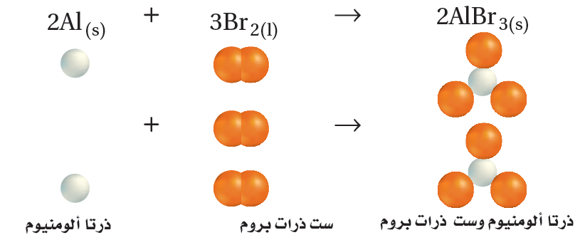
صفحة 119
الشكل 4-7
يتساوى عدد الذرات في كل من المتفاعلات والنواتج في المعادلة الكيميائية الموزونة. وفي هذه الحالة، يتطلب وجود ذراتي الومنيوم وست ذرات بروم في طرفي المعادلة
معامل
ملاحظة
تكون المعاملات عادة أعداد صحيحة.
لا تكتب المعاملات إذا كانت قيمتها واحد.
تكتب المعاملات في أبسط صورة عددية لكل من المتفاعلات والنواتج.

Slide 34
صفحة 120
خطوات وزن المعادلة الكيميائية
الجدول 4-7
خطوات وزن المعادلة
هيا للقراءة
تعلم ذاتي

Slide 35
صفحة 121
خطوات وزن المعادلة الكيميائية
مثال 4-1
تعلم ذاتي

Slide 36
صفحة 121
خطوات وزن المعادلة الكيميائية
ملاحظة
لمعرفة أن الصيغة صحيحة للمركبات والجزيئات
لابد معرفة عدد التأكسد
من خلال كتابة الصيغ الكيميائية التي تم اخذها في الحصص السابقة

Slide 37
تطبيق
صفحة 121
اكتب معادلات كيميائية رمزية موزونة لكل من التفاعلات الآتية
6- يتفاعل كلوريد الحديد III مع هيدروكسيد الصوديوم في الماء لإنتاج هيدروكسيد الحديد III وكلوريد الصوديوم
خطوات وزن المعادلة الكيميائية
الخطوة الرابعة
غير المعاملات لتجعل عدد ذرات كل عنصر هو نفسه في طرفي المعادلة.
ولا تغير أبدأً أي رقم ضمن الصيغة الكيميائية لتزن معادلة، لأن ذلك يغير نوع المادة
الخطوة الأولى
اكتب معادلة كيميائية غير موزونة.
تأكد أن الصيغ الكيميائية للمتفاعلات والنواتج صحيحة، وأن الأسهم تفصل المتفاعلات عن النواتج، واشارة (+) تفصل بين كل من المواد المتفاعلة والمواد الناتجة، ووجود الحالات الفيزيائية للمواد المتفاعلة والمواد الناتجة
الخطوة الخامسة
اكتب المعاملات في أبسط نسبة ممكنة، بحيث تكون المعاملات أصغر أعداد صحيحة ممكنة.
الخطوة الثانية
عد ذرات العناصر في المتفاعلات
الخطوة الثالثة
عد ذرات العناصر في النواتج
الخطوة السادسة
تأكد من عملك تأكد أن الصيغ الكيميائية مكتوبة بشكل صحيح، وأن عدد ذرات كل عنصر هو نفسه في طرفي المعادلة

Slide 38
ملاحظات هامة عند وزن المعادلة الكيميائية
 | FeCl_{3(aq)} + 3NaOH_{(aq)} → Fe OH _{(s)} + NaCl_{3(aq)}
 | FeCl_{3(aq)} + 3NaOH_{(aq)} → Fe (OH)_{3(s)} + 3NaCl _{(aq)}
✗
✓
عند الوزن نغير المعاملات فقط ولا نغير الأرقام السفلية في الصيغة الكيميائية
 | FeCl_{3(aq)} + 3NaOH_{(aq)} → Fe OH _{(s)} + Na₃Cl _{(aq)}
 | FeCl_{3(aq)} + 3NaOH_{(aq)} → Fe (OH)_{3(s)} + 3NaCl _{(aq)}
✗
✓
تكتب المعاملات أمام العنصر أو المركب في المتفاعلات والنواتج

Slide 39
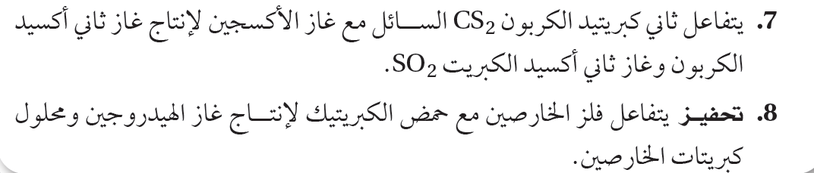
خطوات وزن المعادلة الكيميائية
تطبيق
صفحة 121
اكتب معادلات كيميائية رمزية موزونة لكل من التفاعلات الآتية

Slide 40
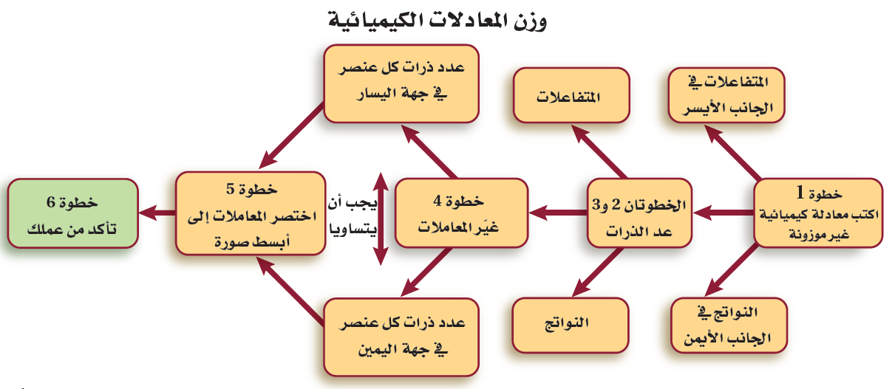
صفحة 122
الشكل 4-8
تتطلب دراستك للكيمياء القدرة على وزن المعادلات. استعمل هذا المخطط لمساعدتك على إتقان هذه المهارة. ولاحظ أن الخطوات المرقمة تقابل الخطوات في الجدول 4-7
ولعلك تجد أن بعض المعادلات الكيميائية يمكن وزنها بسهولة، في حين أن وزن بعضها الآخر صعب.

Slide 41
صفحة 122
تحقيق قانون حفظ الكتلة
لعل مفهوم قانون حفظ الكتلة من أهم المفاهيم الأساسية في الكيمياء. وجميع التفاعلات الكيميائية تتبع هذا القانون
الذي ينص على أن المادة لا تفنى ولا تستحدث إلا بقدرة الله تعالى .
ولهذا من الضروري أن تحتوي المعادلات التي تمثل التفاعلات الكيميائية على معلومات كافية توضح أن التفاعل يحقق قانون حفظ الكتلة.

Slide 42
الخلاصة
توضح المعادلة الكيميائية الموزونة أنواع المتفاعلات والنواتج في التفاعل الكيميائي وكمياتها النسبية.
يتضمن وزن المعادلة تعديل عدد المعاملات حتى يتساوى الذرات في طرفي المعادلة.
ماذا تعلمنا اليوم؟

Slide 43
تحصيلي
كتل المواد المتفاعلة وكتل المواد الناتجة عن التفاعل الكيميائي
أ) غير متساوية | ب) كلاهما مواد صلبة | ج) متساوية | د) لا توجد علاقة بينهما
المعادلات الكيميائية الموزونة تحقق قانون
أ) حفظ الطاقة | ب) حفظ الكتلة | ج) حفظ الشحنة | د) النسب الثابة
أي التالي يمثل معامل الهيدروجين x في المعادلة N₂+xH₂→2NH₃
أ) 1 | ب) 2 | ج) 3 | د) 6

Slide 44
الواجب
صفحة 146
سؤال 69
سؤال 71
صفحة 147
سؤال 75

Slide 45
إلى اللقاء في الحصة القادمة

